Slide 1



Arduino程式介紹2
2021/07/24

Slide 2
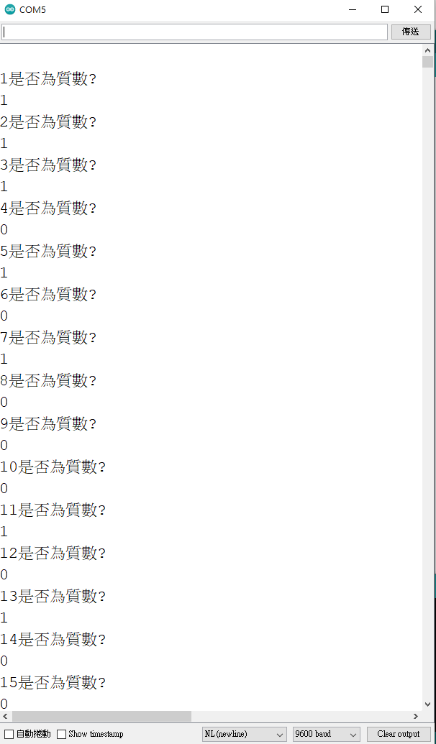
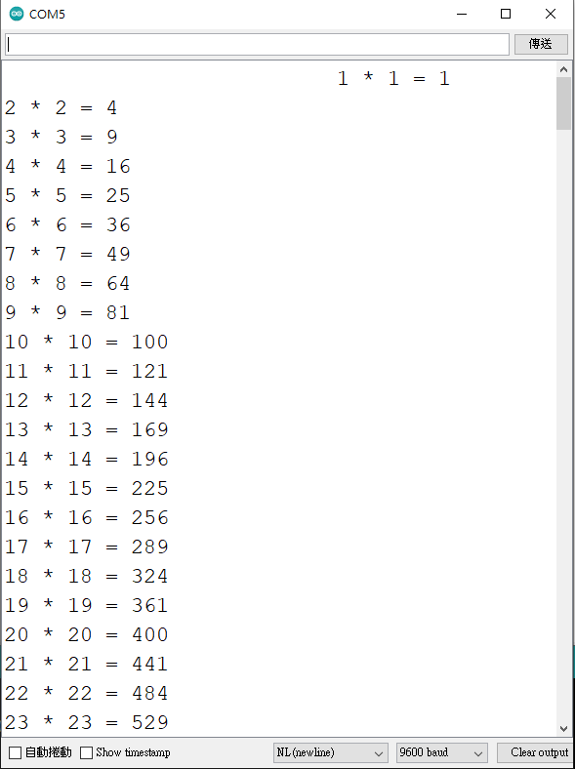
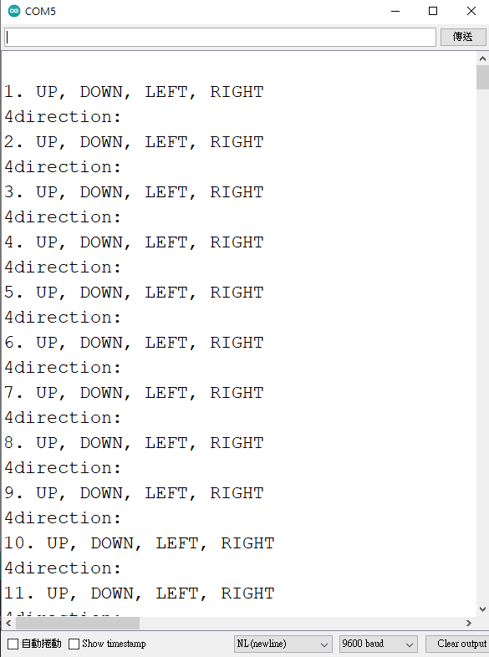
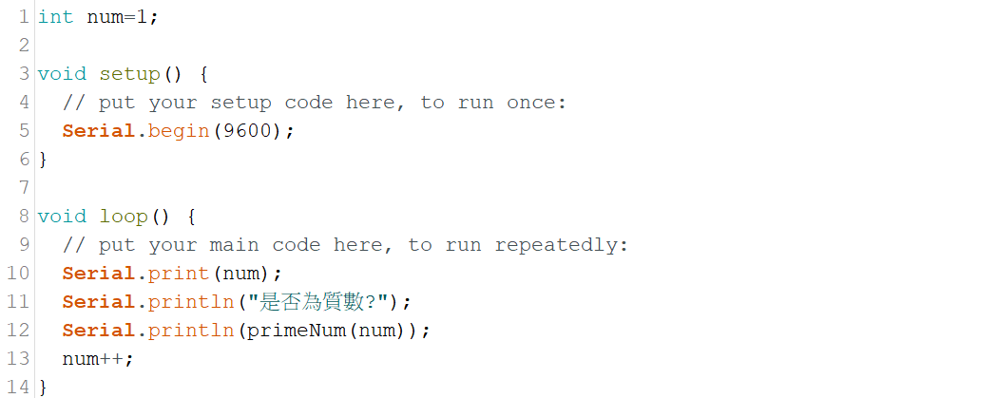
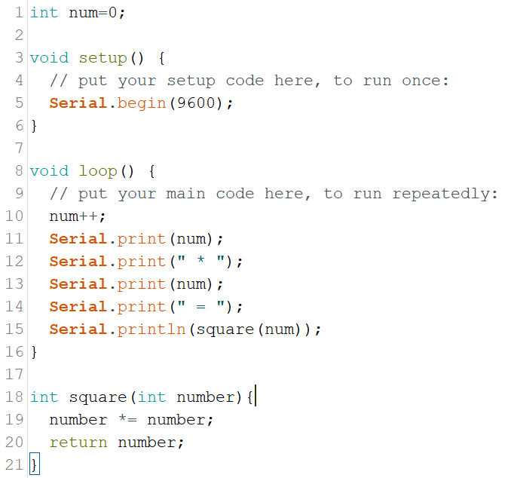
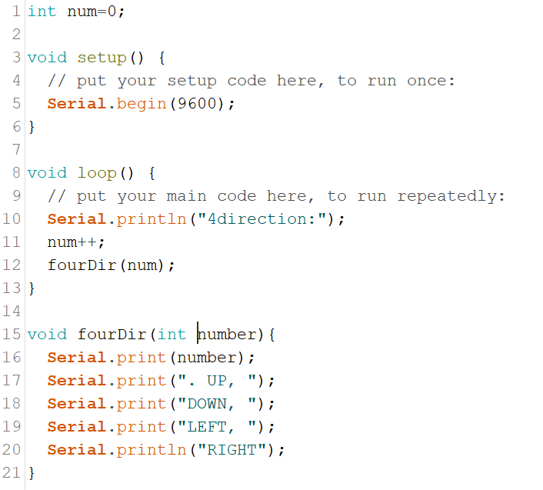
Function(函式)
實作練習:
設計一函式(primeNum)判斷傳入之變數是否為質數並回傳布林值結果(1/0)
Building Blocks of Programs
利用void可宣告無回傳之函式
亦可用變數宣告的方式宣告有回傳值之函式(例如:int)
用於簡化及整理程式
函式中亦可呼叫其他函式
須注意函式宣告之前後順序

Slide 3
常用內建函式
pinMode(pin, OUTPUT/INPUT); 設定腳位輸入或輸出
digitalWrite(pin, HIGH/LOW); 設定腳位輸出高或低電位
digitalRead(pin) 讀取數位輸入數值(0 or 1)
analogRead(pin); 讀取類比輸入數值(0-1023)
analogWrite(pin, 0-255); 設定腳位類比輸出值(pwm)
delay(millisecond); 延遲函式

Slide 4
實作練習1
利用arduino內建函式以及上周所教內容
任務: 讓兩顆LED依 1.暗暗 > 2.暗亮 > 3.亮亮 > 4.亮暗 的順序循環五次
使用一個變數作為計數器，從0開始依序往上(num++)
使用if-else或switch來判斷計數器並選擇當前執行狀態
使用while或for迴圈來讓程式在循環五次後結束
每個狀態需停留(delay)0.3秒

Slide 5
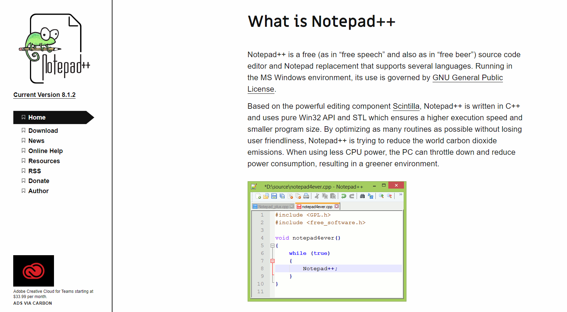
軟體下載
文字編輯軟體
可用於編輯.h或.cpp檔
推薦使用notepad++
亦可使用其他文字編輯軟體

Slide 6
標頭檔
為了方便使用及管理函式與變數，常使用標頭檔來達到此一目的
常用的檔案格式為.h或.cpp檔
會將自行設計之函式或變數寫於標頭檔以減少並簡化主程式內的內容
在主程式用 #include <檔名.h> 來加入標頭檔
可以include內建標頭檔以使用特定函式

Slide 7
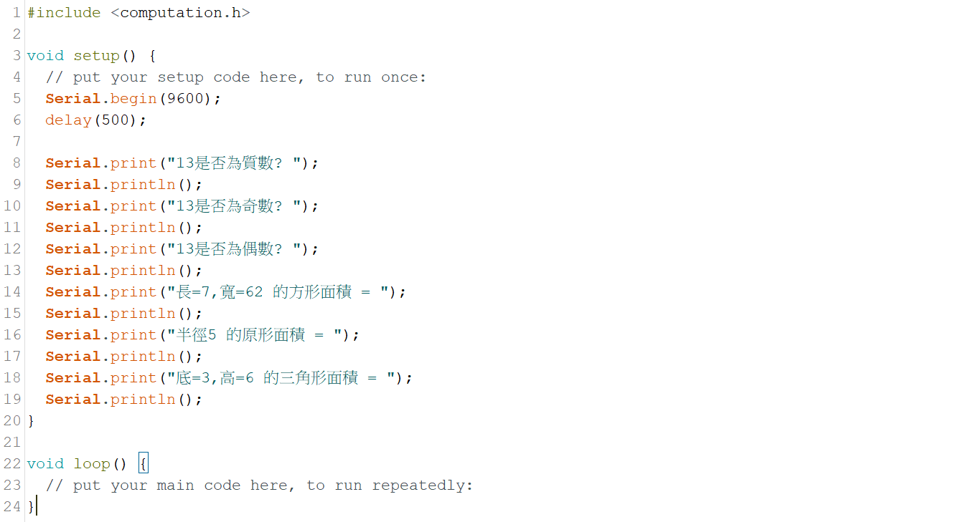
實作2
實作練習:
請利用computation.h中的函式，
在Serial.println的小括號內填入正確的函式及其需要輸入之數值
下載標頭檔: https://drive.google.com/file/d/1hgq0gbrx5epcnp4a7L_bqU9JncfJ_Lp4/view?usp=sharing
下載後將computation.h放入 \Arduino\libraries\computation
記得新增同名資料夾再放入!!!!!!
使用 #include <computation.h> 來將標頭檔加入程式
加入成功便可使用標頭檔內函式
Serial.println(isPrimeNum(13));

Slide 8
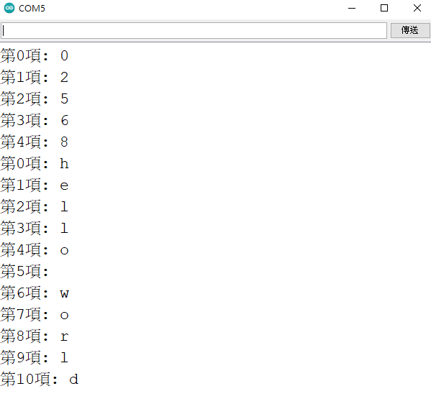
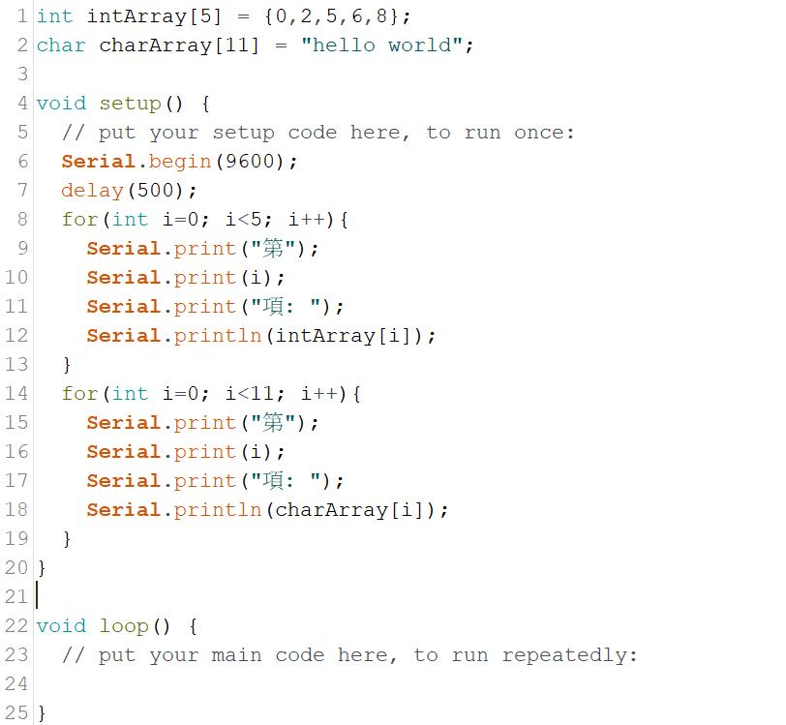
Array(陣列)
將相同型態性質的變數集合在一起
須設定其資料型態、名稱、大小、初始值
可以改變或讀取陣列中的任一位置之數值，但不可改變陣列大小
多維陣列亦可行
若大小為n，從第0項開始，到n-1項

Slide 9
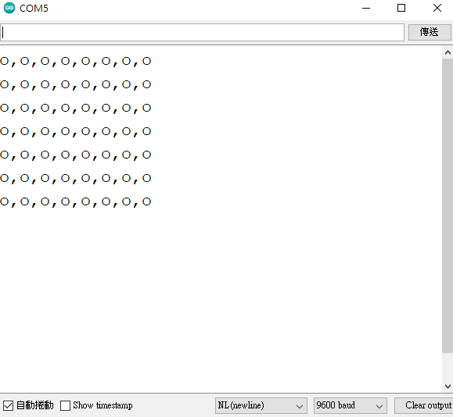
實作練習3
宣告 char board[7][8];
將所有二維陣列的數值都設為 ‘o’
再將它們print出來
一行的最後為換行(“\n”)而非逗號
利用for迴圈
print結果應與右圖相同

